Slide 1
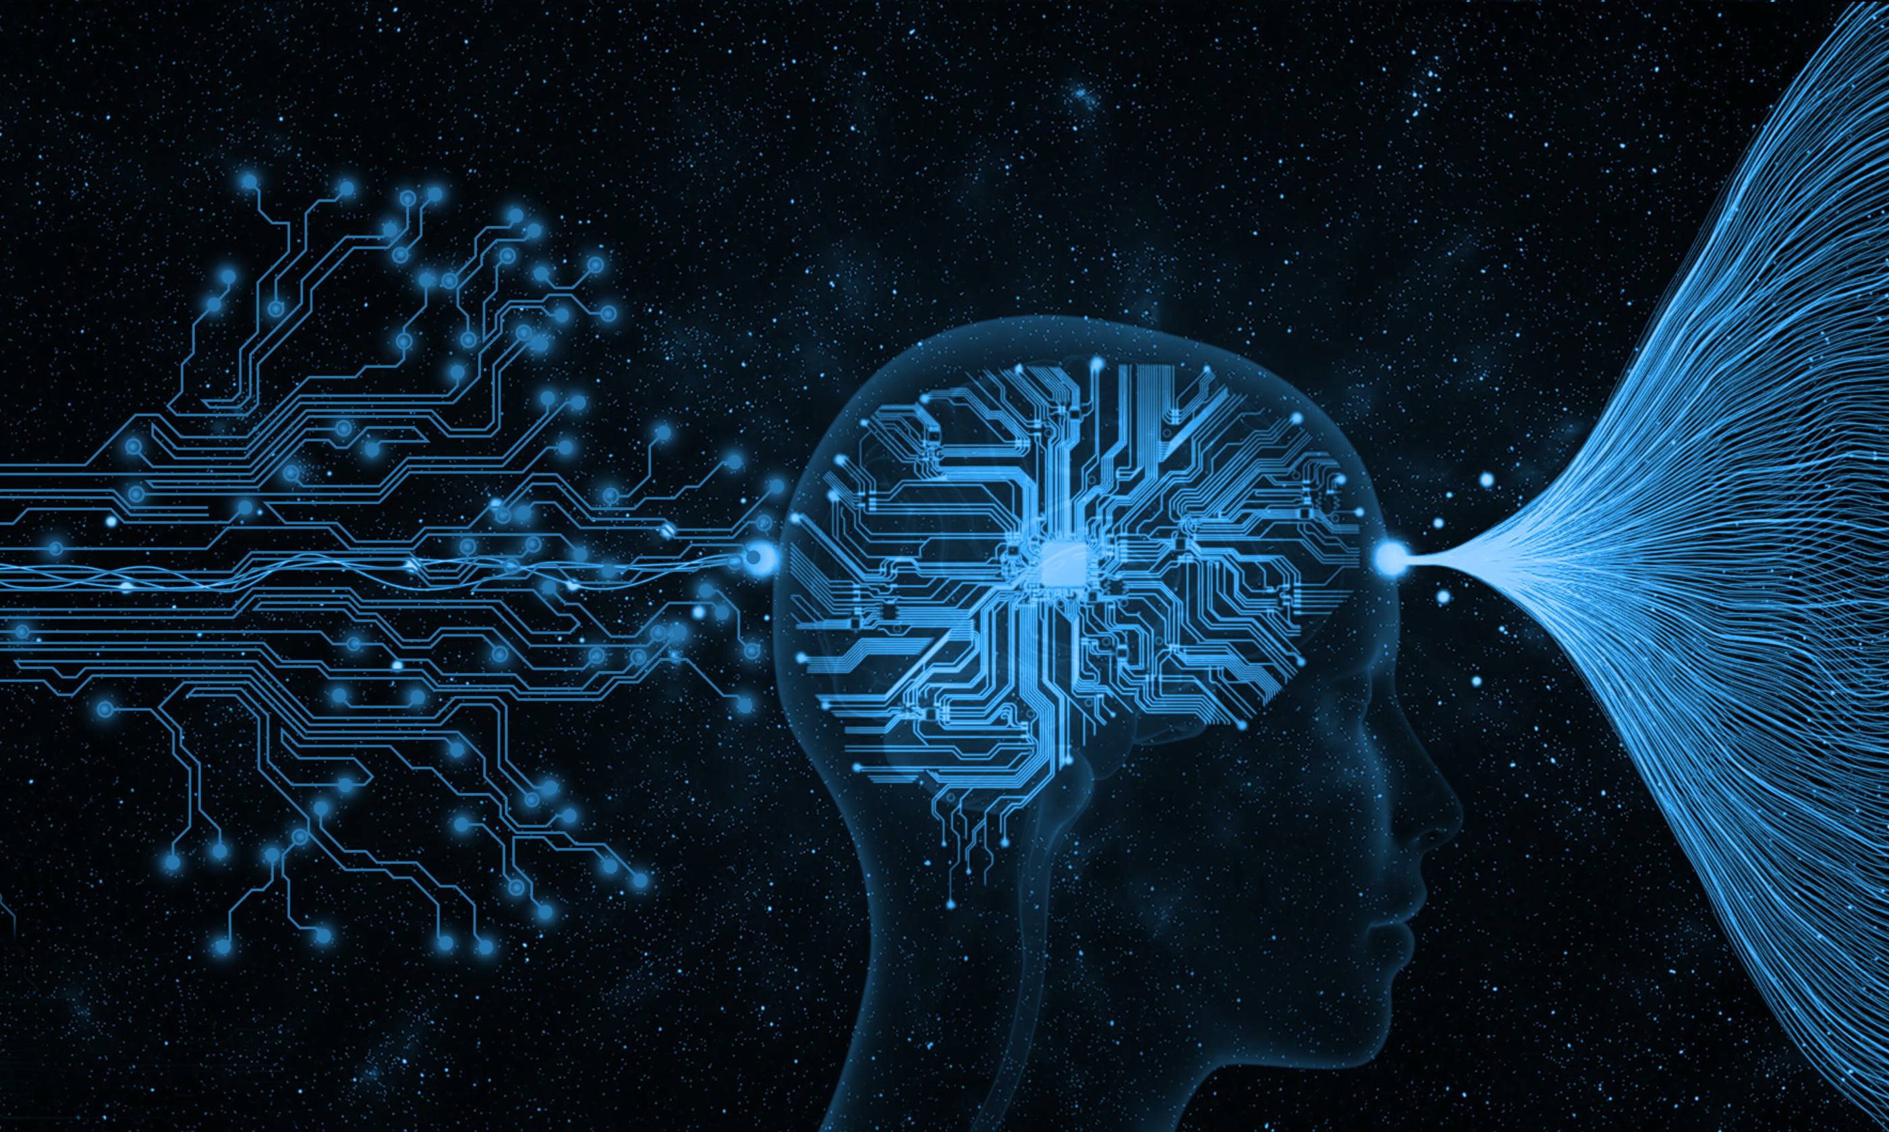

Proyecto de
INTELIGENCIA ARTIFICIAL
Jose Alfredo

Slide 2

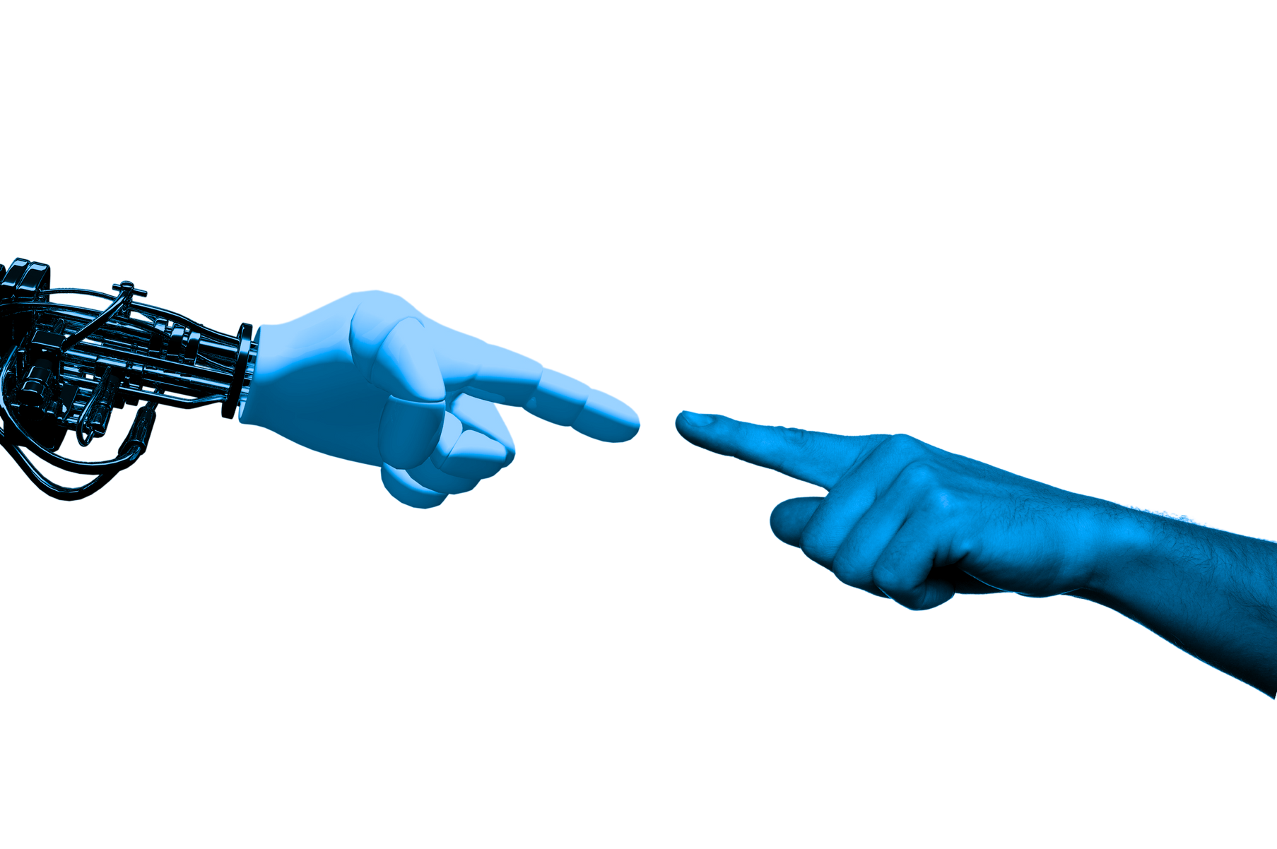
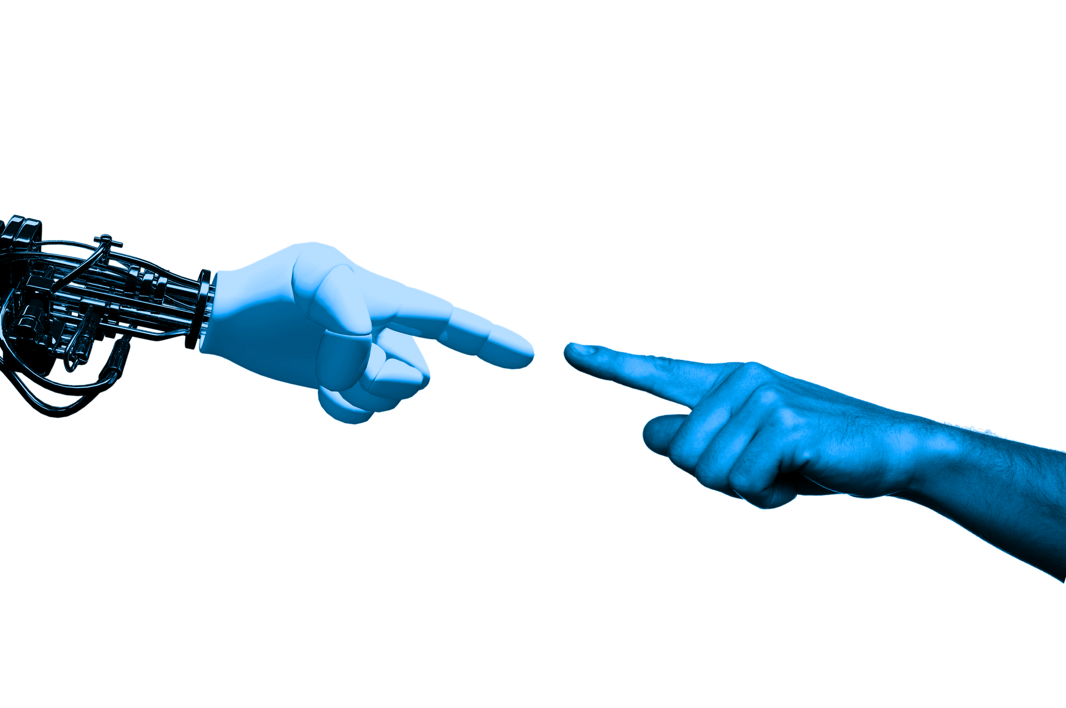
Resumen
Proyecto de IA basado en clasificación de imágenes bucales.
Entrenado con Teachable Machine para identificar 6 clases:
Cálculos dentales, Caries, Gingivitis, Úlcera bucal, Dientes descoloridos y Dientes normales.
Permite que el usuario suba o capture una imagen y obtenga un diagnóstico automático preliminar.
Aplicable en clínicas, telemedicina y educación odontológica.

Slide 3
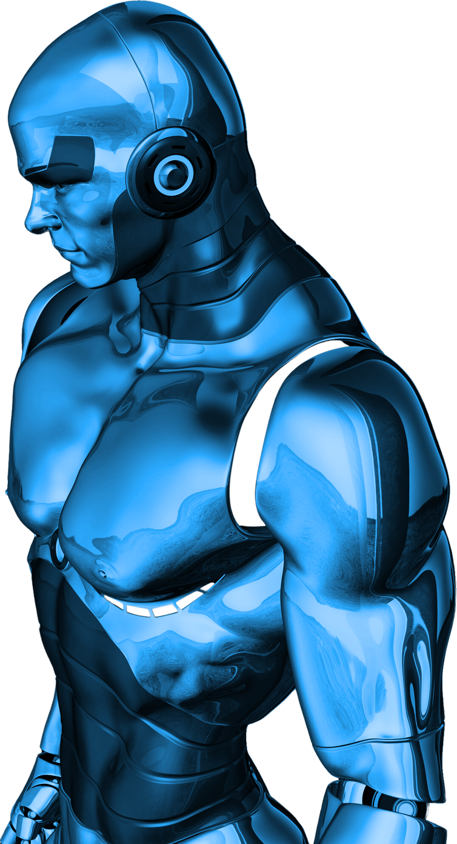
Justificacion (por qué es importante?)
El diagnóstico visual de enfermedades bucales puede ser lento y dependiente del especialista.
La IA puede apoyar al odontólogo, agilizando la detección y reduciendo errores.
Motivación: mejorar el acceso y la rapidez en el diagnóstico odontológico.
Rol de la IA: actuar como un asistente virtual médico que analiza imágenes y sugiere la afección detectada.

Slide 4
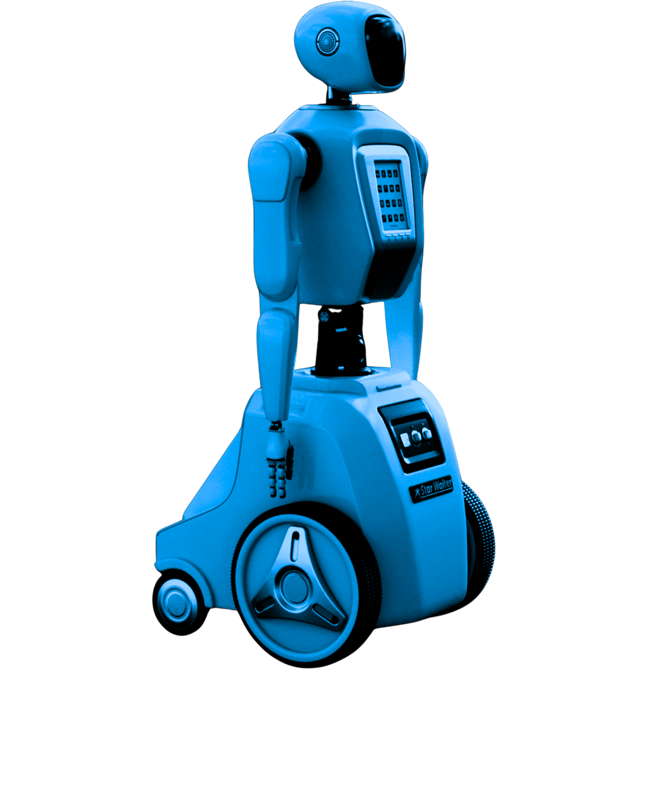


Grandes retos
Reto mayor
Desarrollar un modelo de inteligencia artificial capaz de clasificar imágenes bucales en seis categorías, mediante el uso de Teachable Machine, para apoyar el diagnóstico en odontología.
Reto significante
Recolectar un conjunto de imágenes balanceado (600 por clase).
Entrenar un modelo de clasificación de imágenes.
Evaluar su rendimiento.
Exportar e implementar el modelo en una interfaz gráfica (Tkinter – Python).

Slide 5

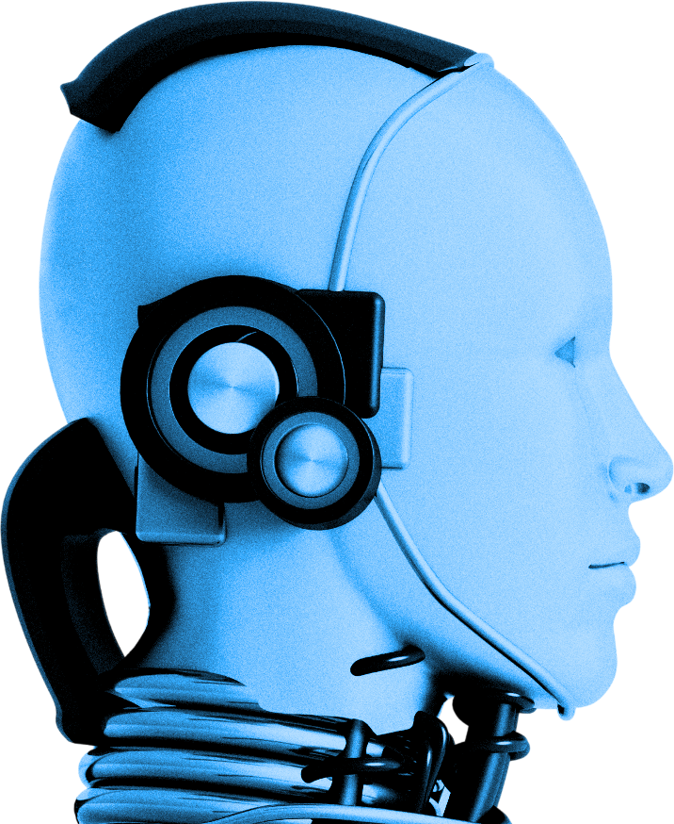
Etapas!
Etapas del proyecto:
1.- Recolección del dataset: 600 imágenes por cada clase (3,600 en total).
2.- Entrenamiento: se cargaron las carpetas en Teachable Machine y se entrenó una CNN.
3.- Evaluación: se probaron imágenes nuevas para verificar su rendimiento.
4.- Exportación e implementación: modelo integrado en una interfaz gráfica en Python (Tkinter).
Herramientas:
Teachable Machine – Python – Tkinter – Visual Studio Code

Slide 6
Resultados y observaciones
El modelo alcanzó una mediana precisión en la clasificación de las clases principales.
Se observaron confusiones leves entre categorías similares
Se comprobó la efectividad y estabilidad del modelo durante el entrenamiento.

Slide 7
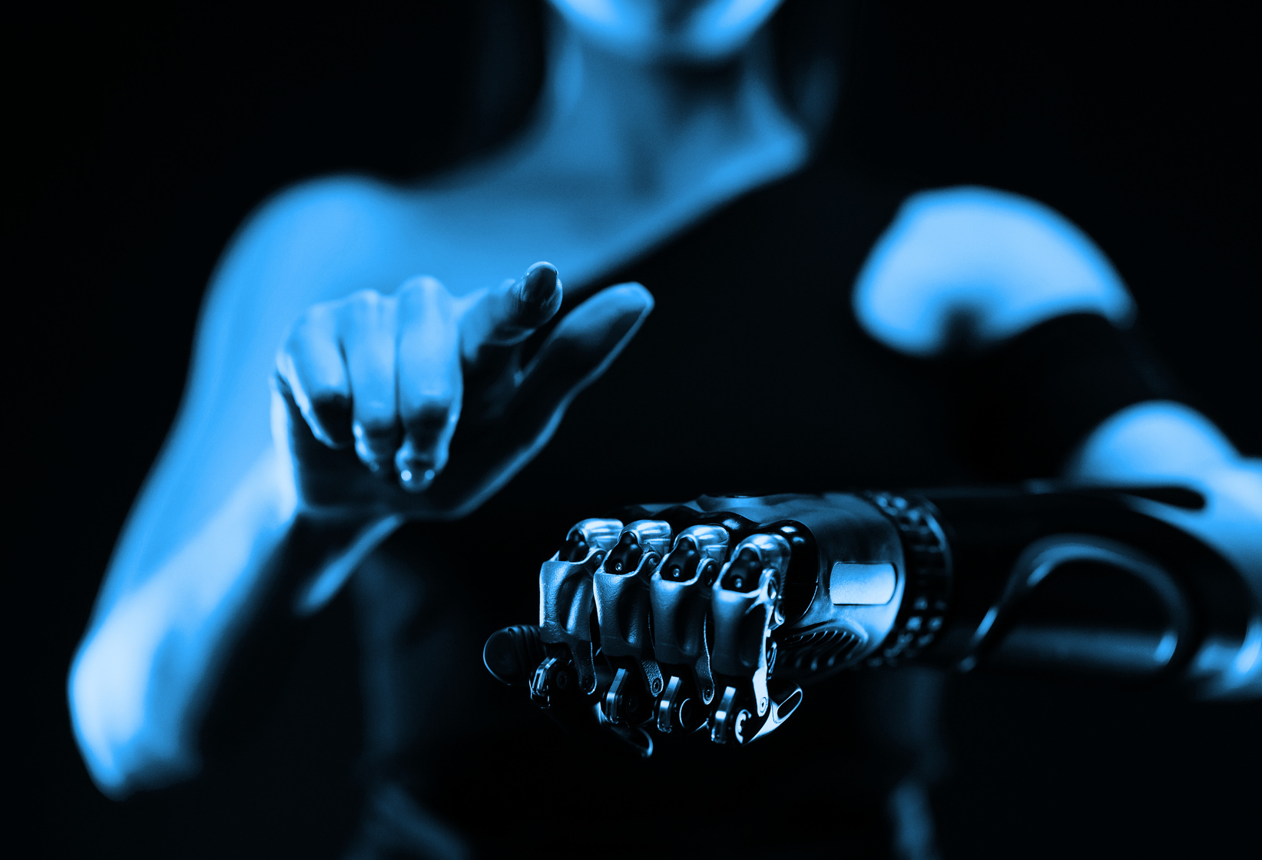
Se cumplió el objetivo de entrenar un modelo funcional de clasificación de afecciones bucales.
Teachable Machine demostró ser una herramienta accesible y útil para proyectos educativos de IA.
Limitaciones:
Solo permite clasificación (no detección).
Dataset reducido puede generar confusiones entre clases.
Concluciones!
Aplicar data augmentation
Ampliar el dataset.

Slide 8
“La inteligencia artificial no reemplaza al profesional, sino que amplifica su capacidad para diagnosticar y servir mejor.”

